Slide 2
07
機器學習：非監督式學習
7.1 認識機器學習
7.2 K-means 演算法
7.3 DBSCAN 演算法
7.4 降維演算法

Slide 3
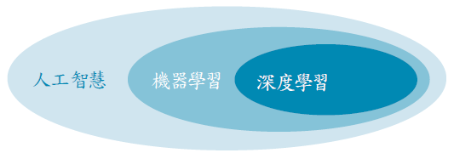
7.1 認識機器學習
7.1.1 機器學習是什麼？
西元1959 年，麻省理工學院工程師亞瑟·塞繆爾(Arthur Samuel) 創造了「機器學習」一詞，將機器學習描述為「使計算機在沒有明確程式的情況下進行學習」。維基百科將機器學習定義為「機器學習是實現人工智慧的一個途徑，即以機器學習為手段解決人工智慧中的問題。」
機器學習、人工智慧與深度學習有何差異呢？簡單的說，人工智慧包含機器學習，而機器學習包含深度學習，如下圖：
機器學習是從資料中學習/建立模型

Slide 4
7.1.2 機器學習類別
機器學習主要有兩種訓練方式：監督式學習(Supervisedlearning) 與 非監督式學習(Unsupervised learning)。
監督式學習
監督式學習 類似正規學校教育，會告訴機器正確答案是什麼，有人類當家教老師調教，讓機器從標準答案、已存在的模式中學習。提供機器學習的資料稱為 特徵值，做為答案的資料稱為 目標值。
監督式學習主要分為兩類：分類(Classification) 及回歸(Regression)。
分類 是指目標值不是連續值( 也稱為「離散值」)，而是表示屬性的資料。例如提供電腦用戶的月收入、房產、年齡等特徵值資料，再提供用戶是否得到貸款的目標值資料，讓電腦進行機器學習並建立模型，往後只要將新的月收入、房產、年齡等資料輸入模型，便能預測該用戶是否能得到貸款。

Slide 5
回歸 是指目標值是連續值的機器學習。仍以貸款為例：提供電腦用戶的月收入、房產、年齡等特徵值資料，而目標值資料提供的是用戶的貸款額度，即用戶貸到多少錢，而此貸款額度是連續數值。建立模型後，往後只要將新的月收入、房產、年齡等資料輸入模型，便能預測該用戶能貸到多少金額。
常見的監督式學習有K 近鄰、單純貝氏分類、決策樹 等。
非監督式學習
非監督式學習 類似自我學習，沒有告訴機器正確答案是什麼，讓機器自己從資料中發現模式。例如銀行將客戶的存款、信用評等、消費筆數、消費額度等特徵值資料，利用機器學習將客戶分為一般用戶、優質用戶及VIP 用戶，此時並未提供分群的條件，完全由機器學習決定分群，這就是非監督式學習。
常見的非監督式學習有K-means、DBSCAN。
7.1.3 機器學習應用
圖像識別
語音識別
醫療診斷
統計套利
學習關聯
分類
提取
回歸

Slide 6
7.2 K-means 演算法
K-means 演算法 是一種非監督機器學習演算法，屬於「聚類」演算法，可以將資料分為指定數量的群組。
7.2.1 K-means 演算法原理
資料要如何因特徵值相近而聚集成群組呢？關鍵就是計算資料之間的特徵值歐式距離，歐式距離越小表示資料特徵越接近，然後將特徵相近的資料聚類成群組。
K-means 演算法的「K」表示群組數量，即要將資料分為K 個群組，「means」表示每個群組的中心，稱為「群心」，K-means 演算法藉由不斷更新「群心」位置來達成將資料聚類成群組。
K-means 運作步驟
下面以將資料分為2 個群組(K=2) 做說明：圓圈為原始資料，正方形為第一個群組資料，三角形點為第二個群組資料，運作步驟如下：

Slide 7
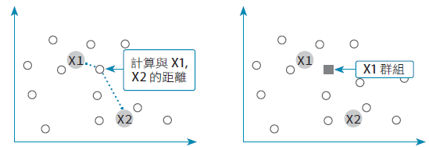
在資料範圍內任取兩個位置X1 及X2 做為兩個群組的群心。取一個資料計算與兩個群心的距離，將資料劃分為較近群組資料。下面圖形圓點距X1 較近，故視為X1 群組資料。
優點及缺點
K-means 演算法的優點：
容易理解( 把特徵相近的資料分為同一群組)。
計算速度快。
K-means 演算法的缺點：
易受異常值影響。
只適用於數值型的資料。
必須確定群組數目，即需確定K值。

Slide 8
K-means 應用場景
K-means 演算法常用於為沒有目標值的分類資料集建立目標值，如此就不必耗時費力的手動為資料集逐一標記。
其次是將資料分群後，可從資料群組中得到有用訊息，例如在信用卡資料集以
K-means 演算法分群後，可得知哪些客戶是信用良好者，哪些是高所得低消費的待開發客戶等。
7.2.2 Scikit-Learn 中K-means 相關模組
Scikit-Learn 的K-means 模組
在Scikit-Learn 要使用K-means 演算法，首先含入模組：
接著建立KMeans 物件，語法為：
n_clusters：要建立的群組數量，即 K值。

Slide 9


然後就可利用fit 方法進行訓練，語法為：
訓練完成後的分群結果儲存於傳回值的「labels_」屬性中，是一個0 到K-1 數值組成的串列，表示每一個資料分配的群組。
calinski_harabasz_score 模組：評估分群效果
K-means 演算法分群效果的評估原理：群內資料的距離越小越好，而不同群的資料距離越大越好。
使用calinski_harabasz_score 之前需先含入模組：
使用calinski_harabasz_score 模組的語法為：

Slide 10
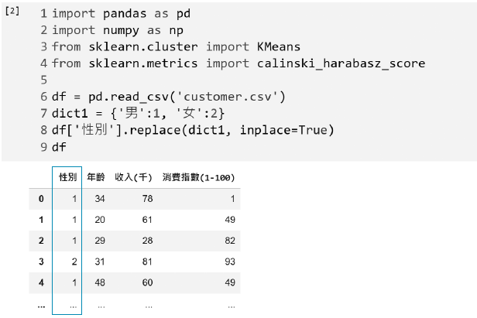
7.2.3 K-means 應用：信用卡客戶分群
使用K-means 進行信用卡客戶分群
由於「性別」欄位是文字資料，無法進行機器學習的數學運算，所以使用字典對照法將文字資料轉換男為1，女為2 的數值資料：

Slide 11
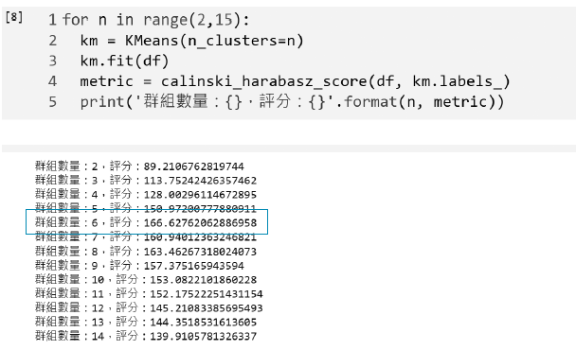
評估K-means 分群效果
如果使用者無法決定群組數量，可對各種群組數量分組結果進行評估，做為決定群組數量的參考依據。以下程式對群組數量2 到14 進行評估：
評分越高表示分組效果越好，上圖中分為6 組是分組最佳效果。但分組效果最好不一定符合使用者需求，還要實作看資料分組後各組資料的意義才是最重要的考量。

Slide 12
7.3 DBSCAN 演算法
DBSCAN (Density-based spatial clustering，密度空間分群) 演算法也是一種非監督機器學習演算法，同樣可以將資料分為許多群組。
與K-means 演算法相較，DBSCAN 演算法不必指定要分為多少個群組，而且可以將異常值排除於群組之外。
7.3.1 DBSCAN 演算法原理
DBSCAN 演算法的特點是不依賴於距離，而是依賴於密度：是從某一個資料點出發，不斷向密度可達的區域擴張，從而得到一個最大化的區域，此區域內的資料即為一個群組。
DBSCAN 演算法有兩個參數：密度半徑(eps) 及最小資料數(min_samples)。以起始資料點為圓心，密度半徑為半徑畫圓，若在此圓內的資料數量大於等於最小資料數( 包含圓心資料點)，則這些資料為同一群組；再以新加入的資料點為圓心，密度半徑為半徑畫圓納入新資料點，重複此步驟，直到沒有新資料點可以納入時，就結束該群組。

Slide 13
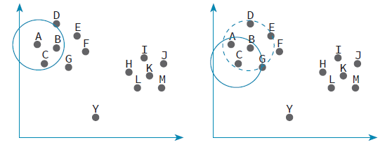
DBSCAN 運作步驟
以下使用最小資料數為3 個(min_samples=3) 做說明。
以資料A 為圓心，密度半徑(eps) 為半徑畫圓，此圓包含A、B、C 三個資料，所以A、B、C 為同一群組。( 左下圖)
分別以資料B、C 為圓心，密度半徑為半徑畫圓，會包含D、E、G 三個資料。重複畫圓納入資料，最後資料A 到G 為同一群組。( 右下圖)
優點及缺點
DBSCAN 演算法的優點：
不需要指定群組的數目。
不受異常值影響，且可將異常值排除於群組之外。

Slide 14
DBSCAN 演算法的缺點：
計算方式較複雜，較耗計算資源。
不適合密度差異很大的資料集。
7.3.2 Scikit-Learn 的DBSCAN 模組
在Scikit-Learn 要使用DBSCAN 演算法，首先含入模組：
接著建立DBSCAN 物件，語法為：
eps：密度半徑。預設值為 0.5。
min_samples：以密度半徑畫的圓內包含的最小資料數量。預設值為5。
然後就可利用fit() 方法進行訓練，語法為：
訓練資料是經過標準化處理的資料。

Slide 15
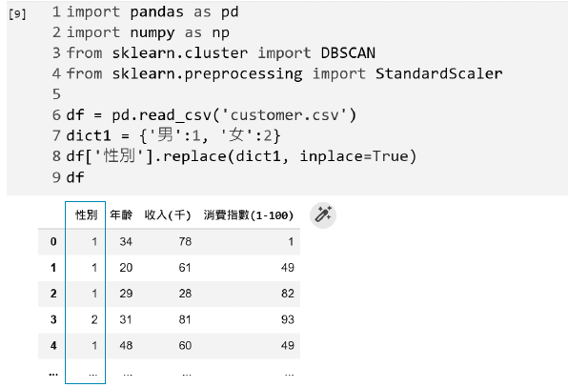
7.3.3 DBSCAN 應用：信用卡客戶分群
除了載入要使用的模組，首先使用字典對照法，將「性別」欄位的文字資料轉換成男為1，女為2 的數值資料：
找出異常值
DBSCAN 演算法的最大特色是可以找出異常值，並且在分群時排除這些異常值，我們應該觀察這些異常值資料的意義。異常值是類別為「-1」的資料。

Slide 16
調整分群結果
如果對於分群結果不滿意，可調整eps ( 密度半徑) 及min_samples ( 最小資料數)參數值。eps 變大時，分群數量及異常值都會減少；eps 變小時，分群數量及異常值都會增加。min_samples 變大時，分群數量會減少而異常值會增加；min_samples變小時，分群數量會增加而異常值會減少。
DBSCAN會依據data性質自行決定最終Cluster的數量
不要再用K-means！ 超實用分群法DBSCAN詳解
https://reurl.cc/0X0Mz6
客戶關係管理 （Customer Relationship Management, CRM ） https://ohbottech.com/article/what-is-crm
RFM 模型/分析(Recency上次消費的日期Frequency消費頻率Monetary消費金額)
https://reurl.cc/QbAKrp

Slide 17
7.4 降維演算法
降維是用來減少資料集中的特徵維度。一般特徵選擇演算法會保留原始特徵空間，降維會將原始特徵轉換或映射到一個新的特徵空間。換句話說，降維可以理解為是一種資料壓縮的方法，可以保留大部分特徵資訊。最常使用的降維演算法為主成份分析。
7.4.1 主成份分析：PCA
主成份分析(Principal Component Analysis)，簡稱PCA，是一種資料維數壓縮的技術，在減少少量資料訊息的情況下，盡量降低資料的維度( 即減少特徵數量)。主成份分析會改變原始資料的結構，通常在特徵數量達到上百個以上時才考慮使用。
主成份分析的概念是當特徵數量龐大時，無可避免的會有部分特徵之間是相關的，於是可將這些相關特徵合併呈現。
降維: 在機器學習和統計學領域，降維是指在某些限定條件下，降低隨機變量個數，得到一組「相關」主變量的過程。 降維可進一步細分為變量選擇和特徵提取兩大方法。

Slide 18
1.降維的意義:
在機器學習和統計學領域，降維是指在某些限定條件下，降低隨機變量個數，得到一組「相關」主變量的過程。 降維可進一步細分為變量選擇和特徵提取兩大方法。
2.降維的好處
把一些資料做壓縮，同時又能夠保持資料原來的特性。 因此我們可以用比較少的空間，或是計算時用比較少的資源就可以得到跟沒有做資料壓縮之前得到相似的結果。 此外資料降維可以幫助我們進行資料視覺化，二維可以用平面圖表示、三維可以用立體圖作表示，而大於三維的空間難以視覺化做呈現。

Slide 19
7.4.2 Scikit-Learn 的PCA 模組
要使用Scikit-Learn 主成份分析功能，首先要含入主成份分析模組：
接著建立PCA 物件，語法為：
n_components：此參數值有兩種設定方式：
小數：表示要保留原始資料的比例，其值一般在 0.9 至 0.95 之間，即保留90% 到95% 的原始資料。
整數：表示要保留原始資料的特徵數量。由於要保留的特徵數量不易決定，通常都是設定為小數。
然後用PCA 物件的fit_transform 方法轉換，語法為：

Slide 20
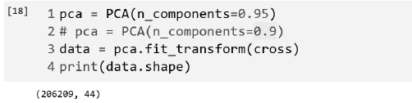
7.4.3 主成份分析應用：消費者購買哪些商品
這裡將使用Kaggle 網站所提供的Instacart 購物系統資料集(https://www.kaggle.com/c/instacart-market-basket-analysis/data)。這個資料集包含來自超過 200,000個 Instacart 顧客所產生超過 300 萬份訂單的資料。這裡將建立一個含有一百多個特徵的資料來示範主成份分析降維的效果。
可見到有206209 位消費者，商品共有134 類，即有134 個特徵。特徵數超過百個，且多數特徵值為0，非常適合使用主成份分析降維。
可見到使用保留95% 資料的主成份分析時，特徵數量成為44 個。若是使用保留90% 資料的主成份分析，則特徵數量大幅削減成為27 個。

